Slide 1
ADMINISTRACIÓN DEL TIEMPO
Si amas la vida no malgastes el tiempo, porque de tiempo se compone la vida.
Benjamín Franklin

Slide 2
CÓMO DEFINIR LAS METAS
META
En línea con mis valores
De tiempo definido
Realistas
Son mías
Claras y específicas

Slide 3
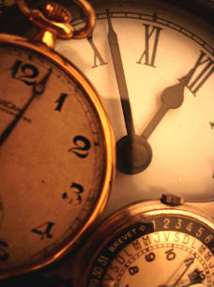
LADRONES DEL TIEMPO
Mala planificación
Falta de autoridad
Metas poco claras
Falta de autodisciplina
Cálculos de tiempo poco realistas
Mala comunicación
Indecisión

Slide 4

ADMINISTRAR EL TIEMPO
Hacer que sirva para el beneficio de las personas y de las sociedades.
La administración del tiempo es el manejo adecuado de los recursos en todo orden.

Slide 5
PLANIFICACIÓN EFICAZ
Puedo realizar una planificación eficaz si:
Reviso mis metas y establezco tareas diarias específicas.
Determino el tiempo que tomará realizar cada tarea.
Anticipo los obstáculos a los que me enfrentaré.
Organizo mis tareas por orden de prioridad.

Slide 6
ESTABLECER METAS
Para establecer mis metas de una manera adecuada es necesario que:
En línea con mis valores.
De tiempo definido.
Estén definidas clara y específicamente.
Sean completamente mías.
Sean realistas.

